Slide 1
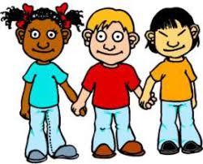
БУЛЛИНГ.
Что это?

Slide 2
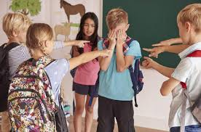
Буллинг — это запугивание, физический или психологический террор, направленный на то, чтобы вызвать у другого страх и тем самым подчинить его себе».
И. Н. Кон

Slide 3
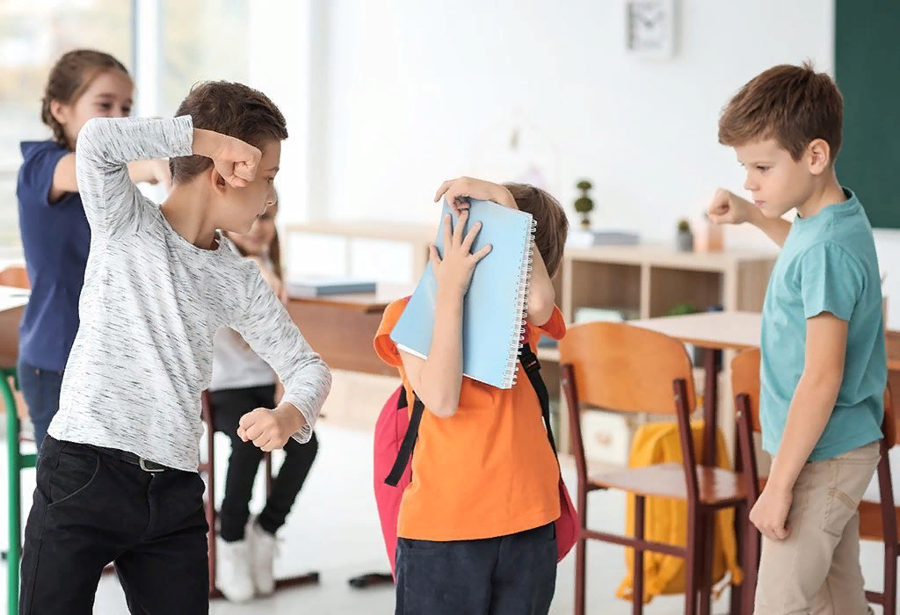
Инициаторы травли - буллеры
Буллеры - выступают один - два ребенка, их цель самоутвердиться, обрести авторитет в коллективе, они стремятся к вниманию, желают занять роль лидера класса.

Slide 4
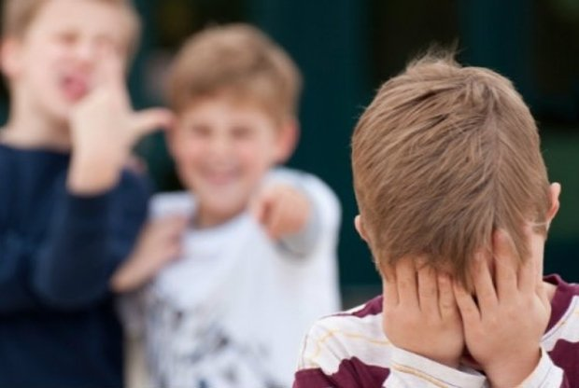
Виды буллинга
А. Психологическое (моральное) насилие:
1. вербальный
насмешки, высмеивание, дразнилки
присвоение кличек, оскорбления
бесконечные замечания и необъективные оценки,
унижение в присутствии других детей,
угрозы физической расправы,
шантаж, угроза пожаловаться взрослым,
перестать дружить,
вымогательство,
доносительство, обзывательства,
клевета на жертву,
придирки,

Slide 5
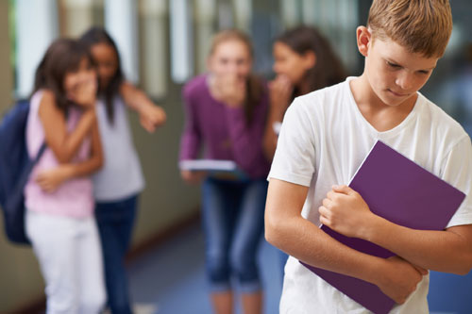
2. социальное исключение
бойкот,
отторжение,
изоляция,
отказ от общения с жертвой
(с ребенком отказываются играть,
заниматься,
не хотят с ним сидеть
за одной партой и т.д.)

Slide 6
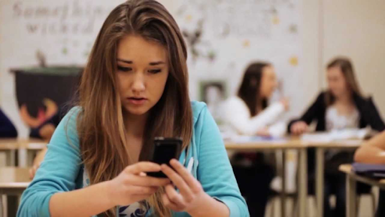

3. кибербуллинг – очень популярное среди подростков. Проявляется в травле при помощи социальных сетей или посылании оскорблений на электронный адрес.

Slide 7
Тактика киберзапугивания
Публикация комментариев или слухов о ком-то в Интернете, которые являются вредными или неловкими.
Угрожать причинить кому-то боль или призывать им убить себя.
Публикация компрометирующей картинки или видео.
Публикация материалов через фальшивый аккаунт
Троллинг на тему национальности, расы, вероисповедания
Создание порочащей информации о ком-либо
Рассылка порочащей информации содержащей личные данные жертвы

Slide 8
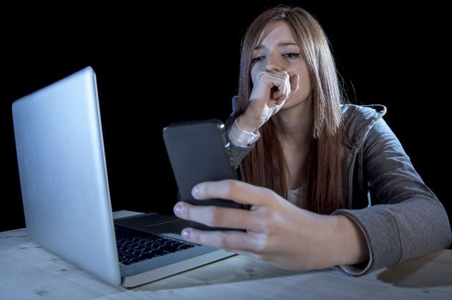
Откуда можно ждать опасности?
Какие средства используются для кибербуллинга?
Мобильная связь
Сервисы мгновенных сообщений
Чаты и форумы
Электронная почта
Веб-камеры
Социальные сети
Сервисы видеохостинга
Игровые сайты и виртуальные игровые миры

Slide 9
Что можно сделать если столкнулись с ситуацией кибертравли?
Все зафиксируйте (скриншот экрана)
Не реагируйте на сообщение
Храните доказательства (для провайдера и правоохранительных органов)
Заблокируйте буллера
Расскажите родителям.
Вместе с родителями постарайтесь разобраться в ситуации:
(В чем конфликт, кто участник, что за причина, есть ли угроза жизни).
Обратитесь за помощью:
Если в травле участвуют ученики школы – к директору.
Если угроза жизни – в правоохранительные органы, приложив доказательства.

Slide 10
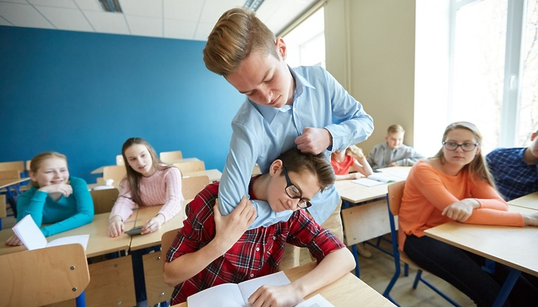
Б. Физическое насилие - избиение, нанесение удара, подзатыльники, порча и отнимание вещей, воровство и др.
1 место — СЛОВЕСНАЯ ТРАВЛЯ
2 место — БОЙКОТ
3 место— ФИЗИЧЕСКАЯ РАСПРАВА
4 место— РАСПРОСТРАНЕНИЕ СЛУХОВ И СПЛЕТЕН
5 место— ВОРОВСТВО

Slide 11
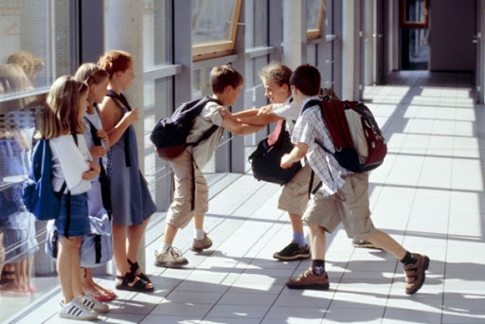
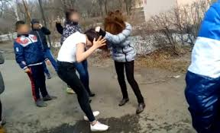

Slide 12
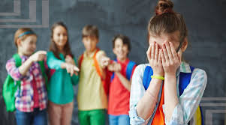
На планете сталкиваются с травлей примерно 35% детей.

Slide 13
Распределение ролей в буллинге
Активное участие в буллинге всегда принимают три группы детей: жертва, агрессор и наблюдатели, защитники.
Травля начинается одним человеком, обычно он лидер в классе, успешный в учебе или же, наоборот, агрессивный неуч.
Наблюдатели, как правило, не испытывают удовольствия от буллинга, но вынуждены или включаться, или молчать из страха, что сами окажутся в роли жертвы.
Защитники - это более смелые дети, встают на защиту жертвы.
Косвенные участники буллинга
Родители.
Опекуны.
Учителя.
Воспитатели.
СМИ

Slide 14
Признаки ребенка агрессора
неумение решать конфликтные ситуации и при этом постоянное в них попадание
обидчивость, причем обиды сохраняются на долгое время
проявление жестокости в отношении более слабых, беззащитных
постоянное стремление доминировать среди сверстников
трудности в самоконтроле, не может заставить себя выполнять задания, склонность к истерикам

Slide 15
Жертвой или объектом буллинга часто становятся
робкие, тихие дети,
нередко физически слабые,
дети с нестандартной внешностью,
особым прилежанием в учебе,
талантом в определенной области или, напротив, плохой успеваемостью и прогулами,
дети с заниженной или наоборот с завышенной самооценкой,
новенькие,
чувствительные, не способные постоять за себя, продемонстрировать уверенность, отстоять ее.
Иногда жертвами становятся дети задиристые, эмоционально и болезненно реагирующие на любое замечание или просьбу.
Жертвой буллинга может стать любой УЧЕНИК!!!

Slide 16
Возможные последствия:
Расстройства психики, ассоциальное поведение, тревожные расстройства. Даже единичный случай буллинга оставляет глубокий эмоциональный шрам.
Сложности во взаимоотношениях - социальная изоляция.
Болезни, психосоматика. Результатом буллинга очень часто бывают физические недомогания.

Slide 17
Вы должны осознавать всю ответственность за проступки, которые совершаете в своей жизни. Применение психологического и физического насилия над детьми также уголовно наказуемо, как и над взрослыми. Синяки и ссадины можно зафиксировать в больнице, где их происхождение записывается со слов ребенка. Больница обязана передать информацию в полицию,
а полиция — отреагировать.
Так же необходимо помнить, что уголовная ответственность наступает с 14 лет.

Slide 18
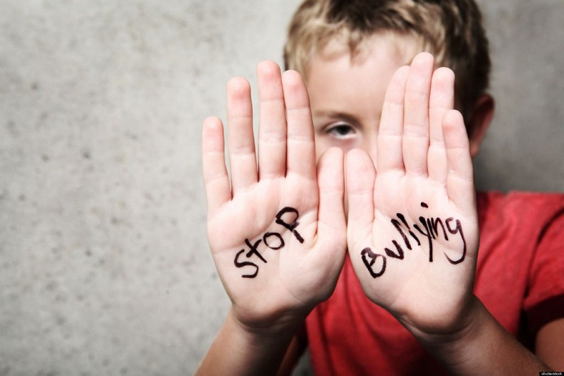
Спасибо за внимание!

